Slide 1
STROFE 2: 7 Ek wil my tyd vat hierdie keer 8 ek moet my tyd vat hierdie keer.
Herhaling van strofe 1
Sluit aan by strofe 1
Beklemtoon dat hy dinge stadig wil neem. Hy wil nie oorhaastig wees nie.

Slide 2
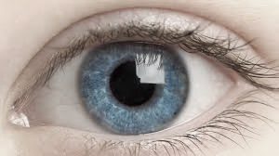
9 Ek sien die blou in jou deur die bietjie in jou oë. 10 Ek weet daar is dinge wat jou ook nog pla 11 dinge wat jou terughou.
Blou het hier dubbele betekenis:
Blou van haar oë
“blou” dui op negatiewe dinge/neerslagtigheid
Sy is nog nie gereed vir verhouding nie.
Aanduidings dat sy ook moontlik uit ‘n gebroke verhouding kom en dit nog moet verwerk.

Slide 3
12 Kom wys my wie jy is en wie jy graag wil wees. 13 Kom wees net jy, kom wees net jy.
Die spreker wil persoon toelaat om te groei
Die spreker wil persoon toelaat om homself/haarself te wees.
Ons kry herhaling in versreël 13.

Slide 4
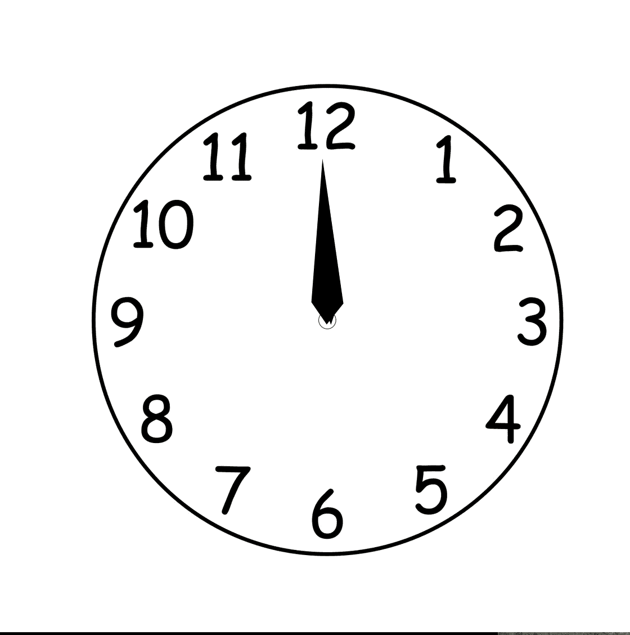
STROFE 3 14 As jy wil tyd vat hierdie keer 15 kom vat ‘n rukkie hier by my 16 As jy tyd wil vat
Dit is nou nie meer spreker wat tyd wil vat nie; Dinge gaan nie meer oor hoe hy dinge wil hê nie, maar wat sy geliefde wil doen.
Dit gaan om haar behoeftes.
Gee haar vryheid;
Wil haar graag rondom hom hê.
Progressie – dit gaan nie meer oor hoe die spreker voel nie, maar oor hoe die geliefde voel.

Slide 5
17 kom wees hier rondom my 18 kom wees hier rondom my 19 net as jy wil … 20 net as jy wil.
Hy wil die middelpunt van haar bestaan wees.
Dit hang alles van geliefde af of verhouding sal plaasvind.
“net as jy wil” word herhaal – herhaling – beklemtoning
…. ,In reël 19, word ellips genoem.
Ellips - Dui aan dat geliefde haar tyd moet wat en beklemtoon dat dit haar keuse is.

Slide 6
Liriek
Liriek (Grieks λύρα (lura, "lier") is volgens die letterkunde die versamelnaam vir tekste, meestal poësie, waarin daar uiting gegee word aan ŉ subjektiewe persoonlike gevoelservaring deur dikwels gebruik te maak van ŉ musikale of ritmiese ondertoon. Dit word onderskei van drama en epiek in dat daar in suiwer liriek slegs ŉ ongeïdentifiseerde spreker of verteller aan die woord is en geen karakters of gebeure nie.(Wikipedia aanhaling)

Slide 7
LIRIEK
“Rondom my” is ’n liriek.
Die tipiese kenmerke van die liriek kom ook voor by “Rondom my”:
Dis klankryk.
Daar is baie herhaling
’n Bepaalde stemming heers. (In “Rondom my” word ’n romantiese stemming geskep.)
Dis ’n uiting van die innerlike lewe van die kunstenaar.
Die belangrikste uitvloeisels uit die liriek is die lied. “Rondom my” is natuurlik ’n liefdeslied.

Slide 8
Bronne:
Vlymskerp: Saamgestel deur A Vermaak,M Nel en M Smit
Gedigte werkboek: J. Anthony
Trippel H Hulpbronne:
Wikepedia:
Prente : Google images
Saamgestel deur: E Cronjé

